Slide 1

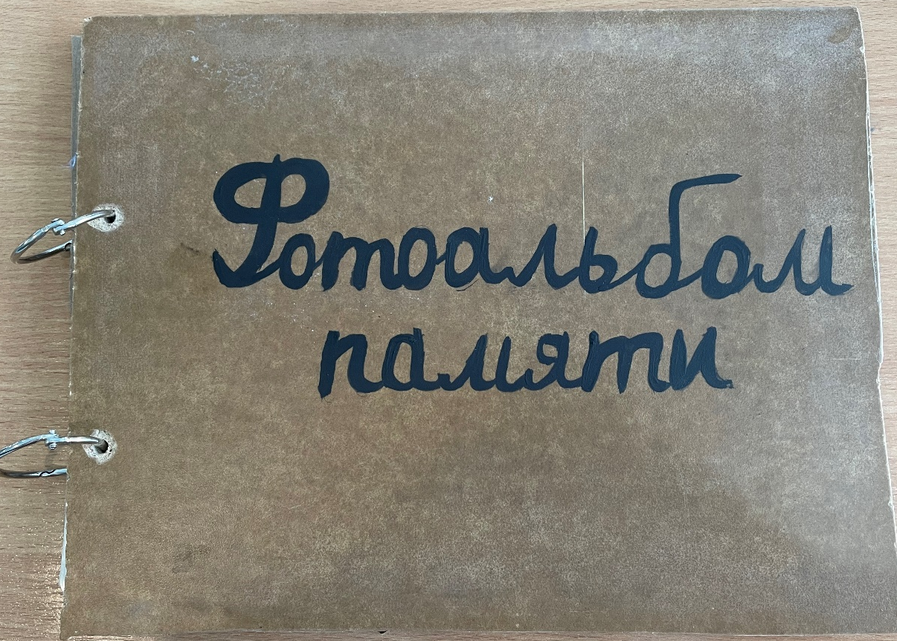
«Фотоальбом памяти», эта работы была сделана для сохранения воспоминаний о наших предках, не только в нашей памяти, но и на страницах альбома. На страницах этого альбома находятся родственники учащихся 3/4 класса и учителя Волошиной А.С
Работу выполнили
Волошина Анастасия Сергеевна учитель начальных классов и учащиеся 2/3 класса
МБОУООШ № 13 с. Меркушевка Черниговского муниципального округа

Slide 2
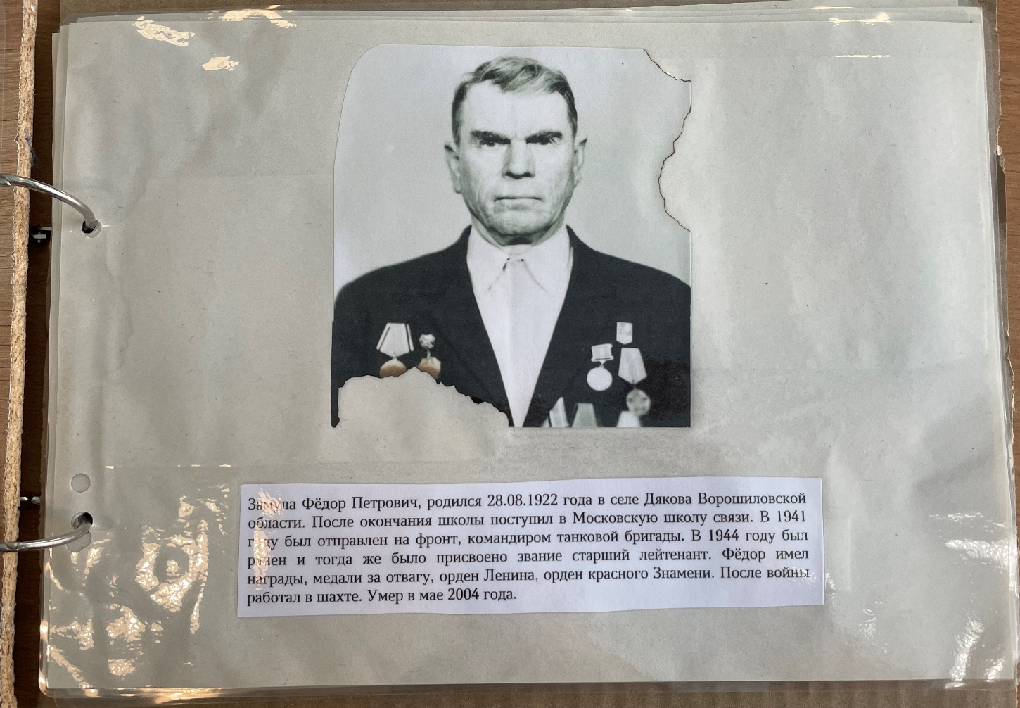
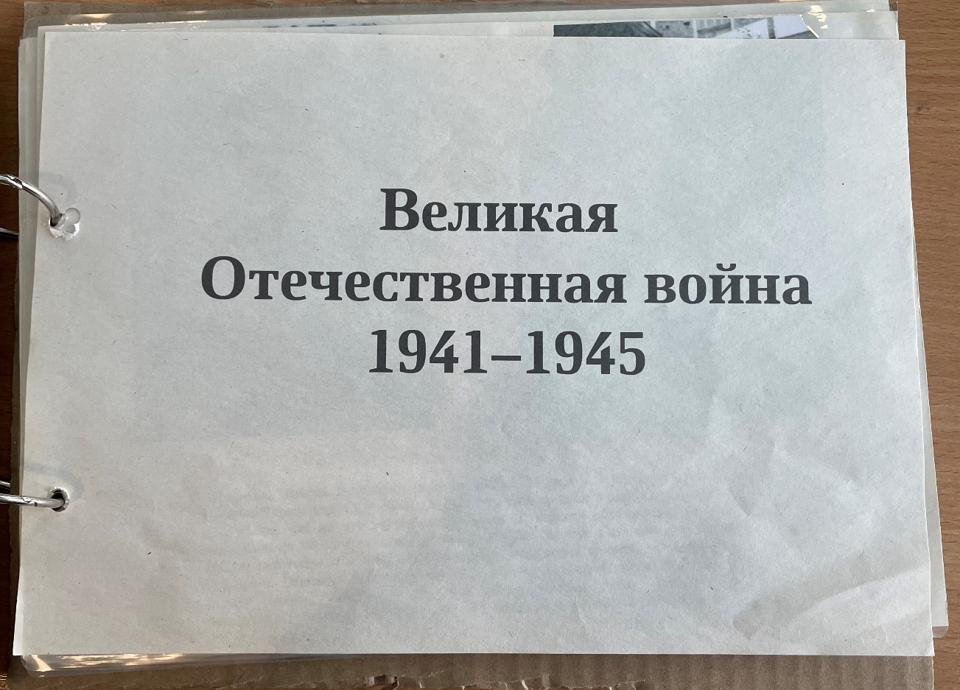

Slide 3
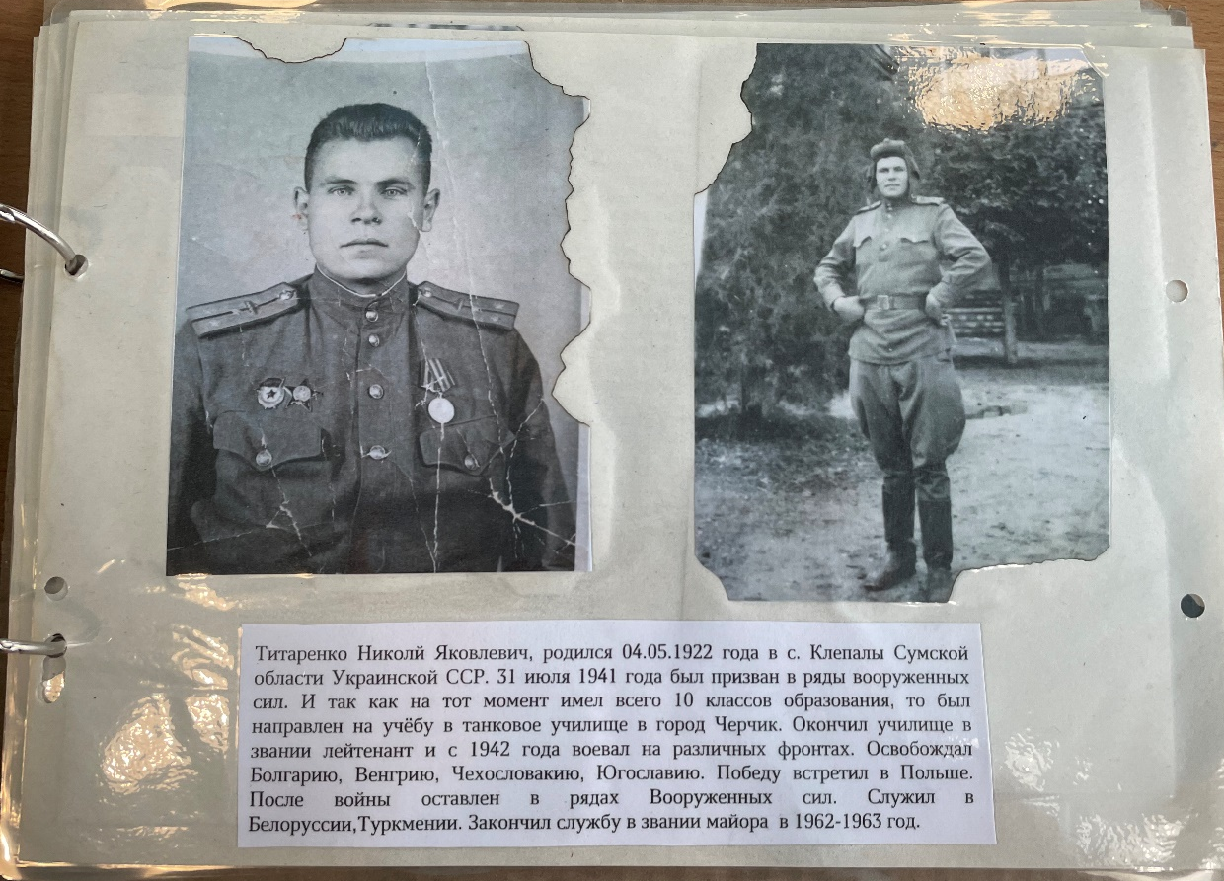
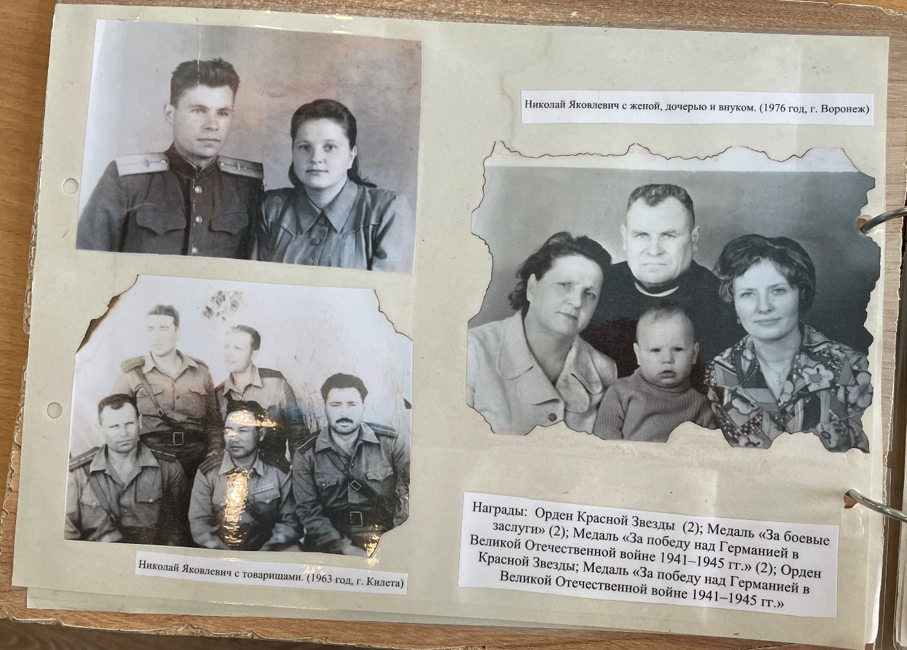

Slide 4
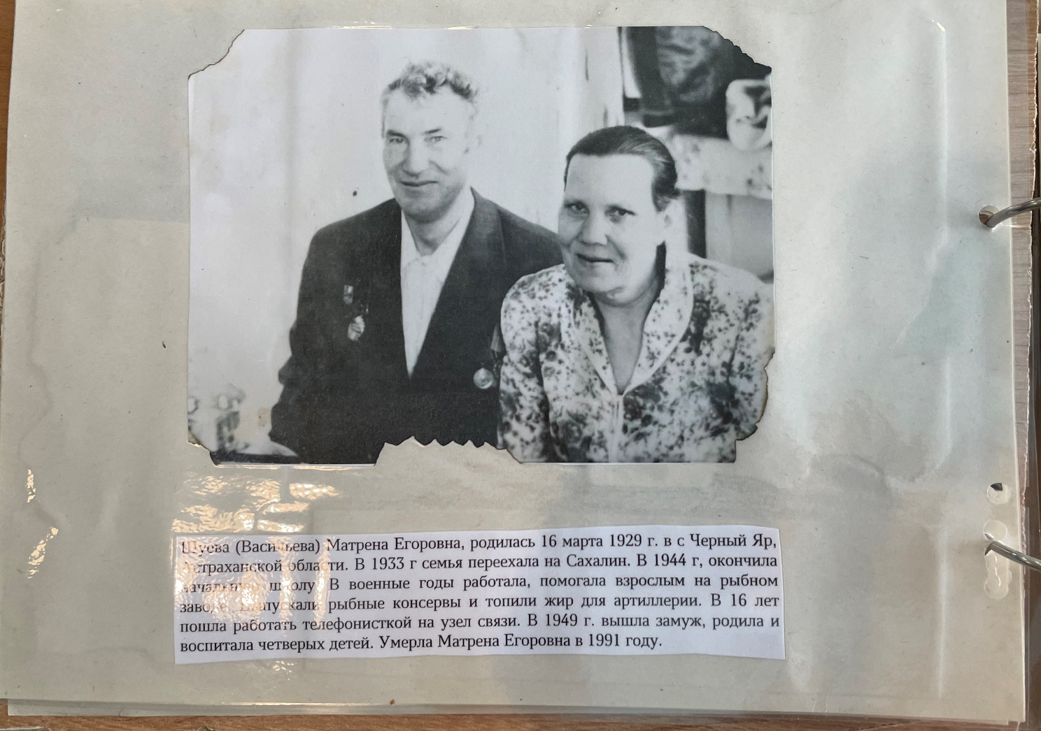
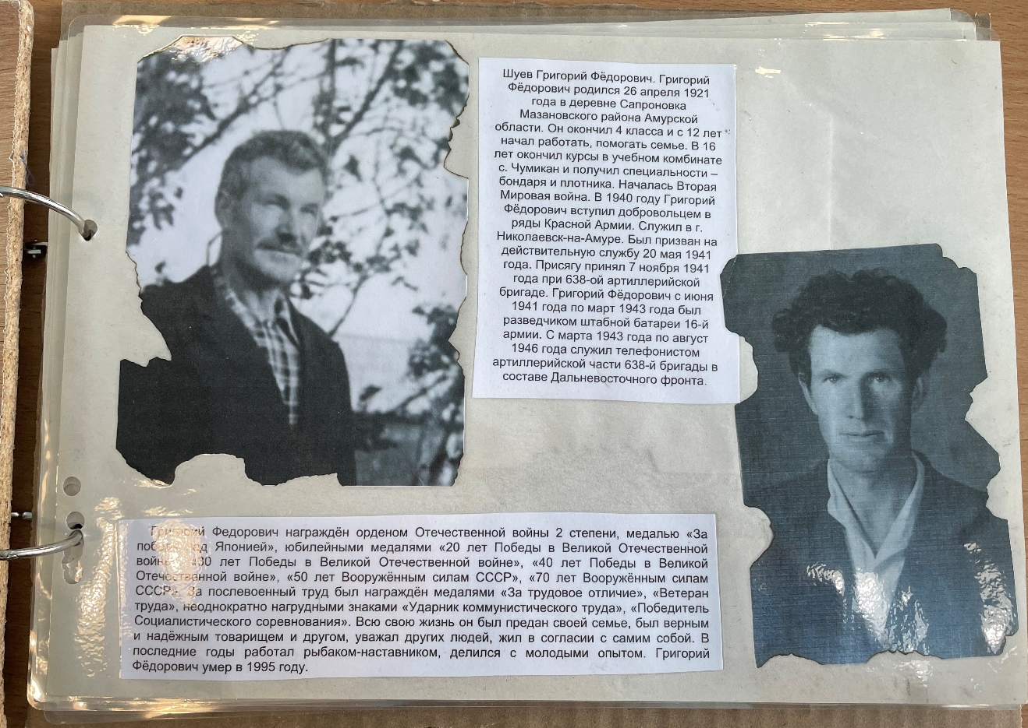

Slide 5
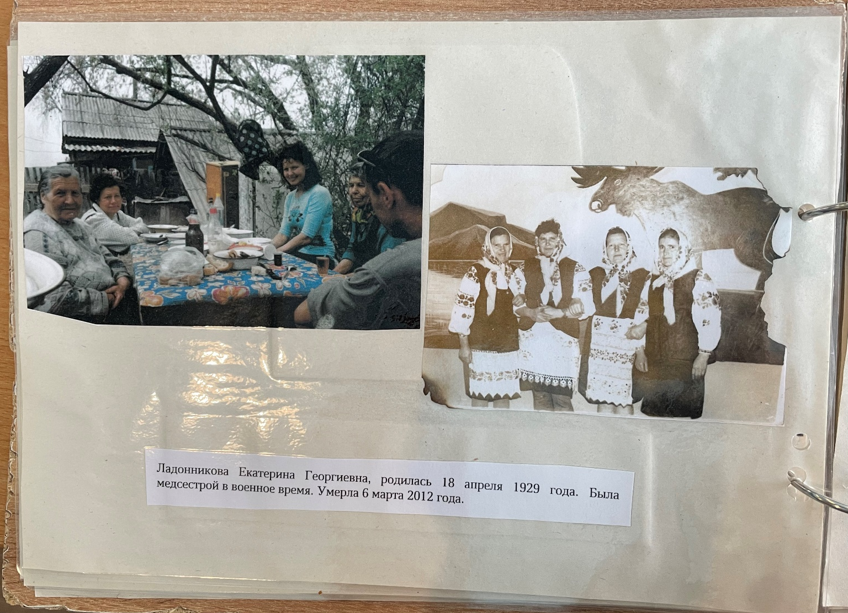

Slide 6
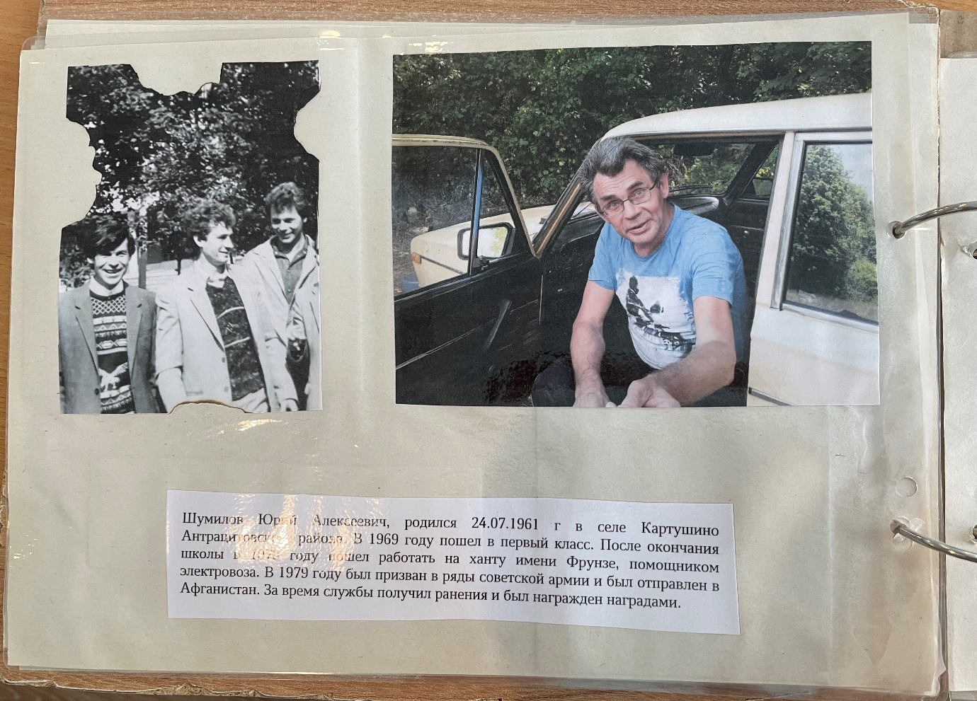
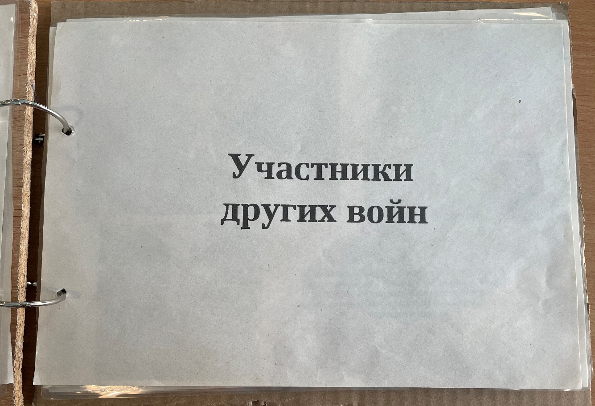

Slide 7
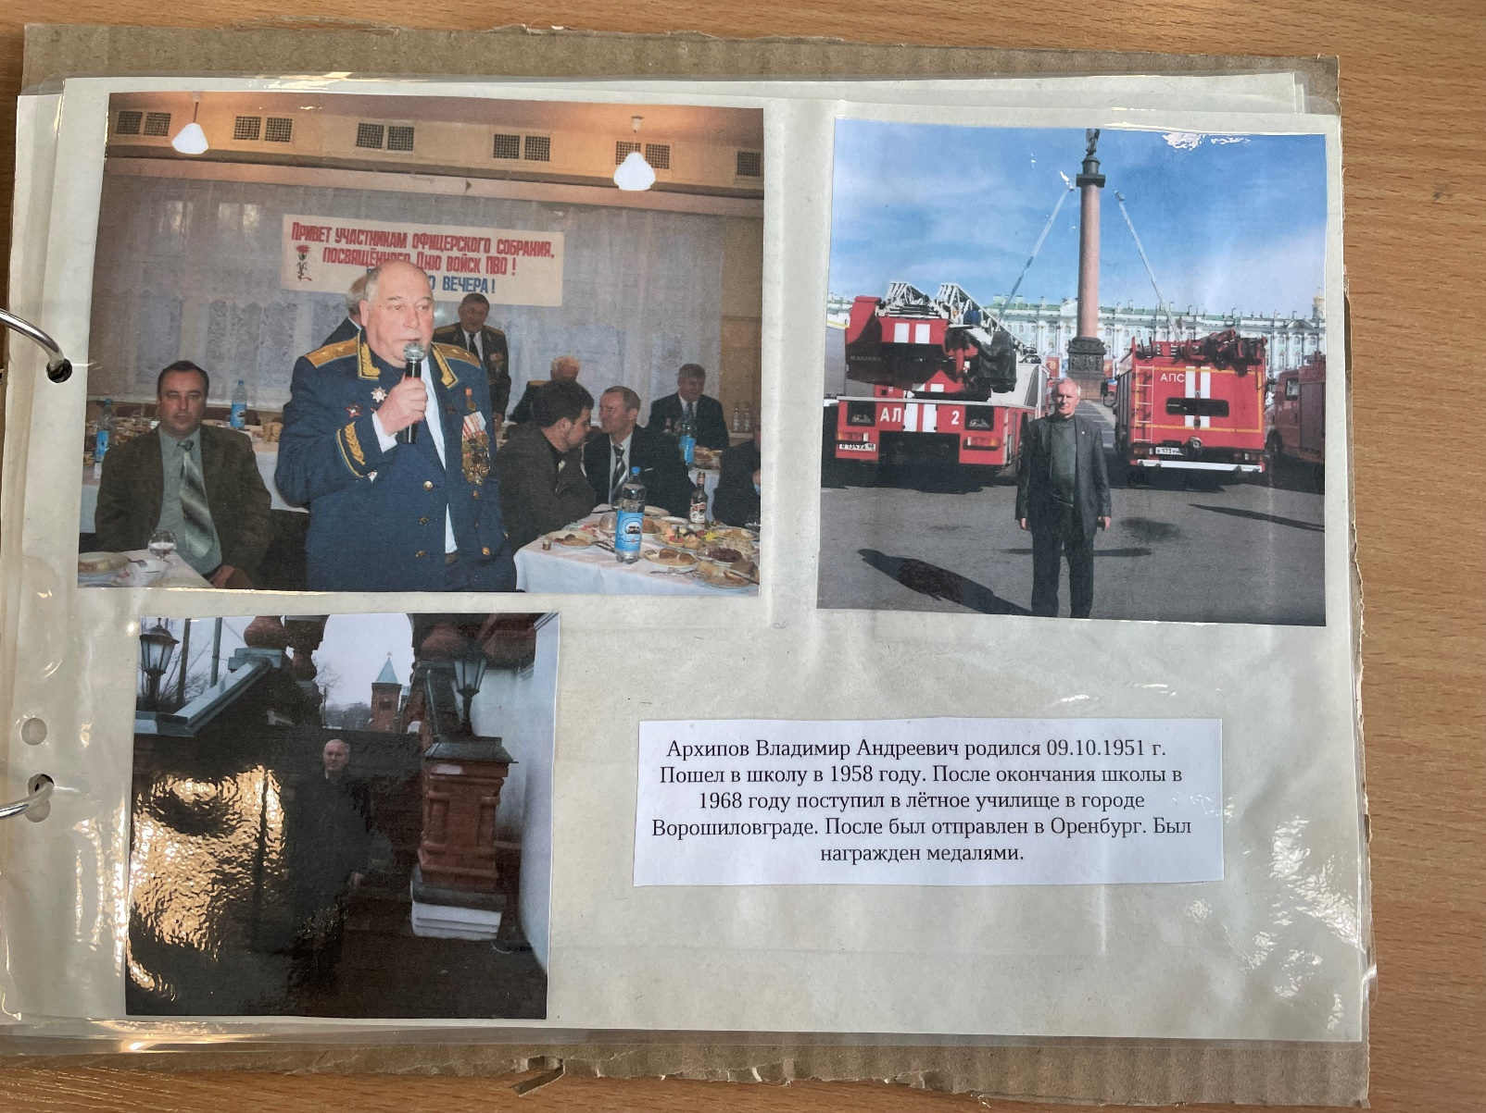

Slide 8
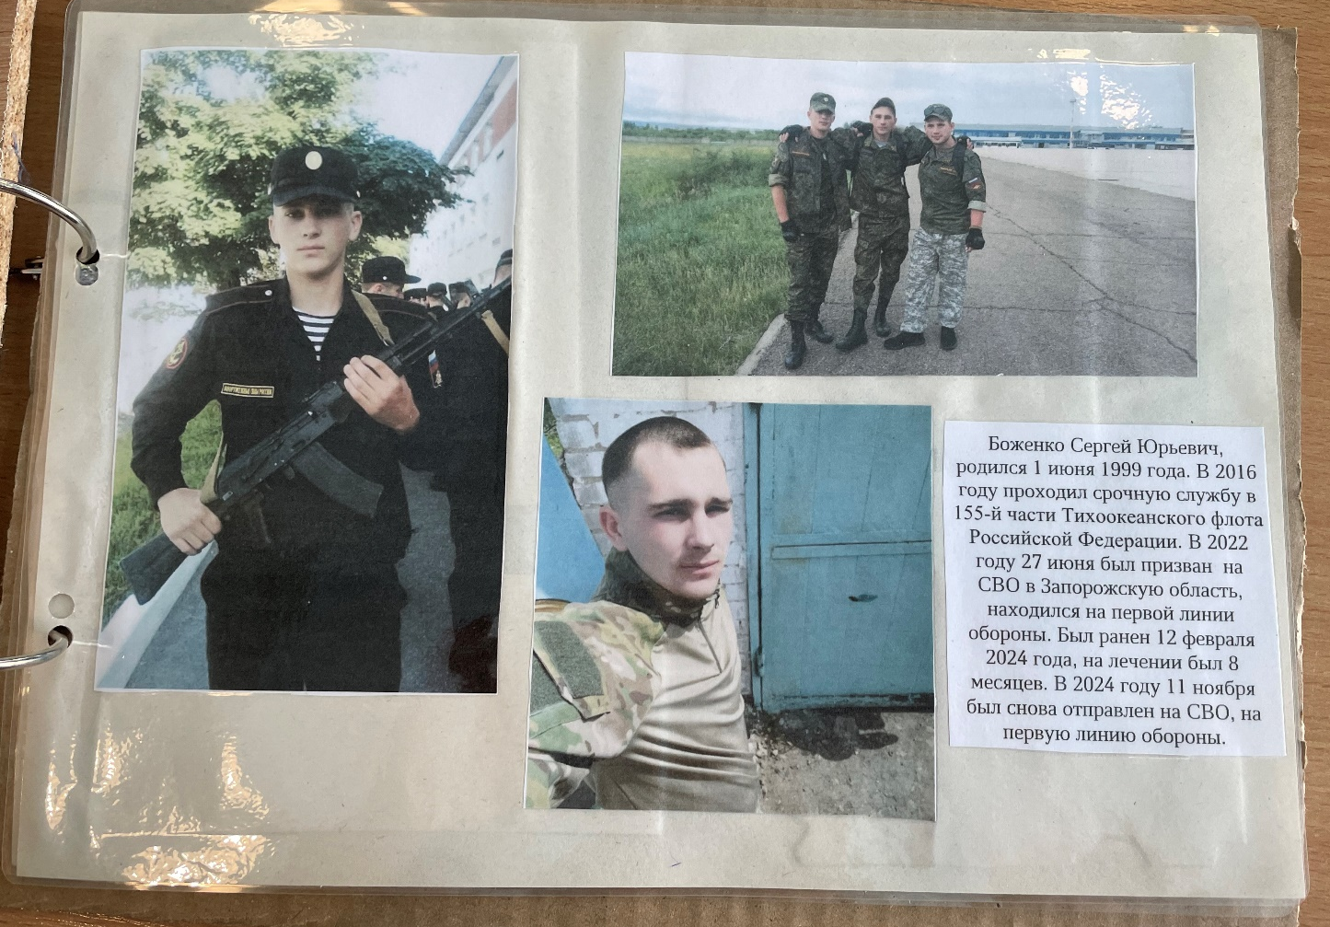
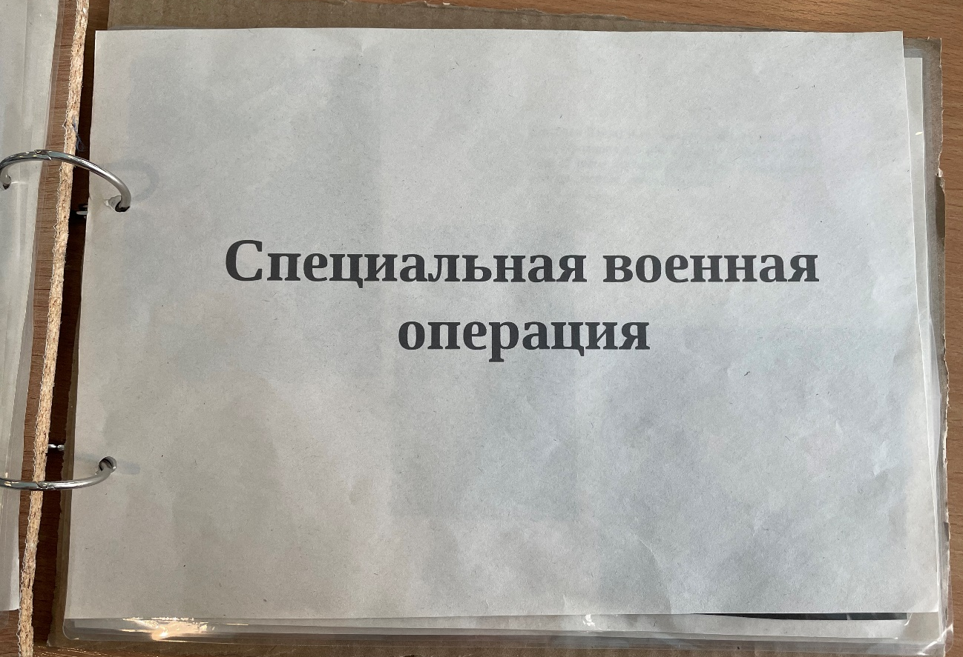

Slide 9
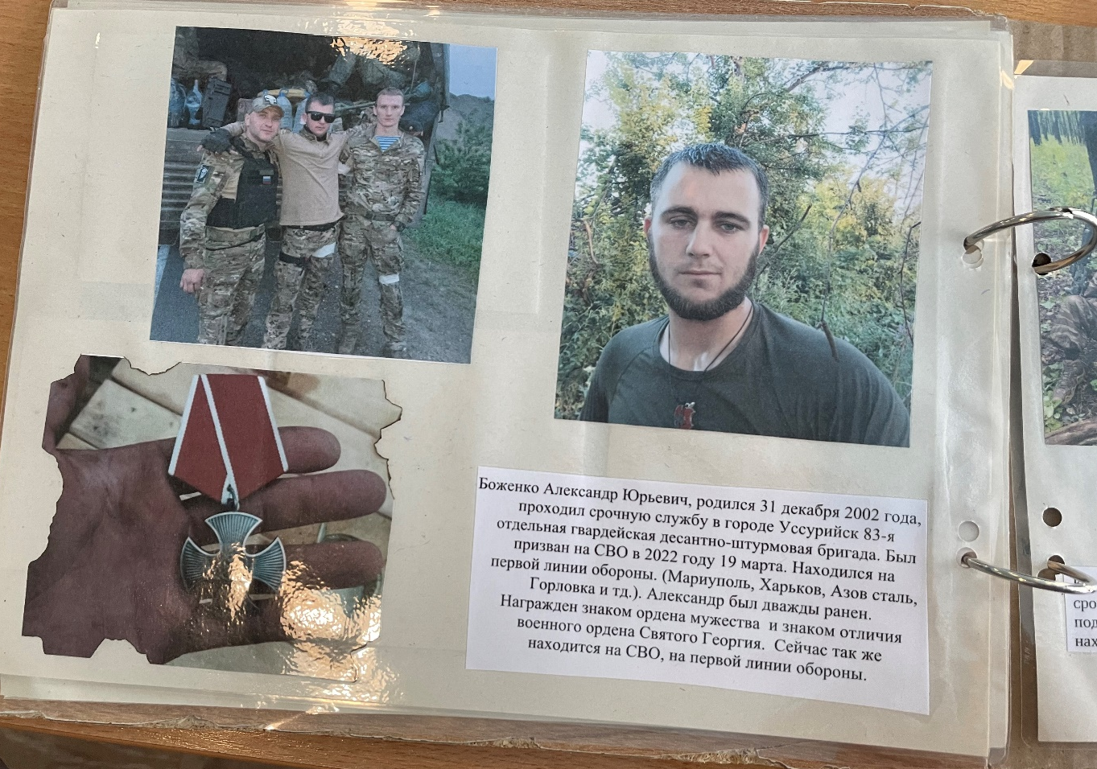
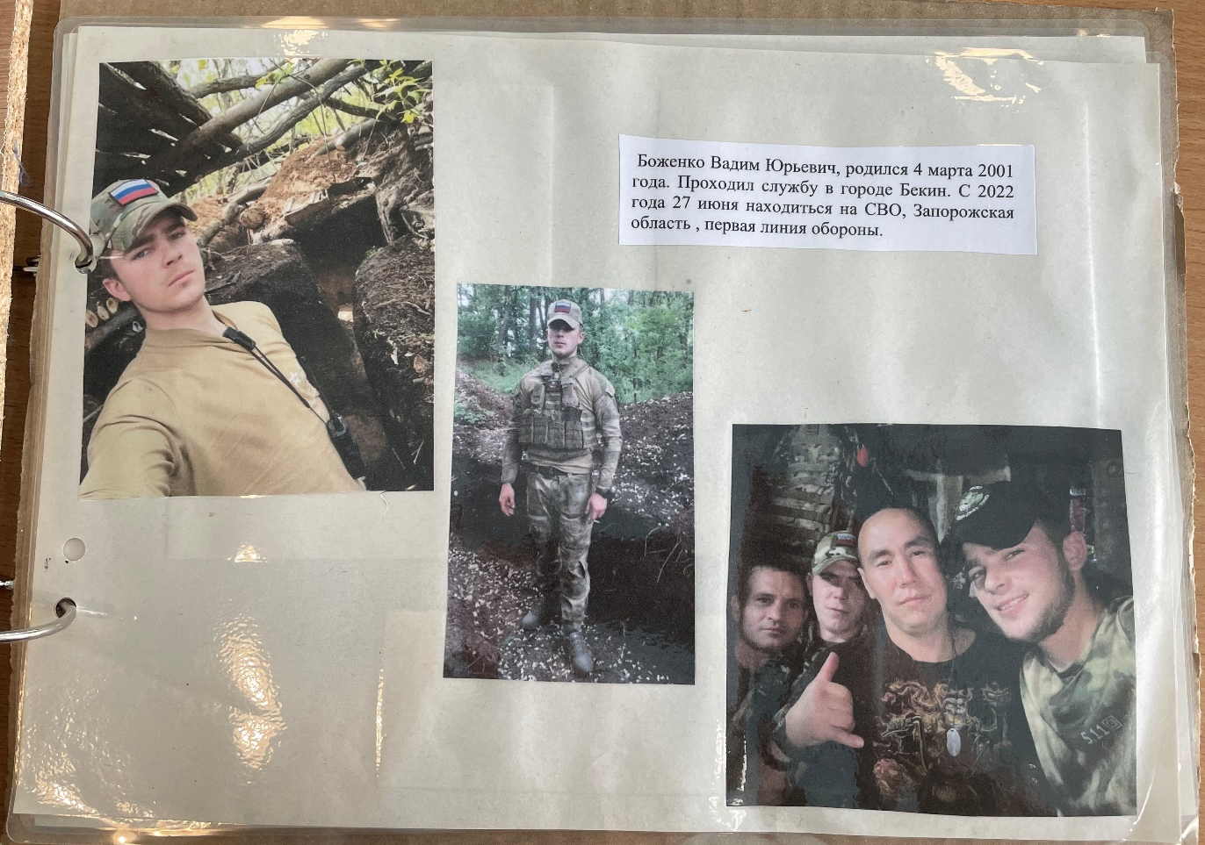

Slide 10
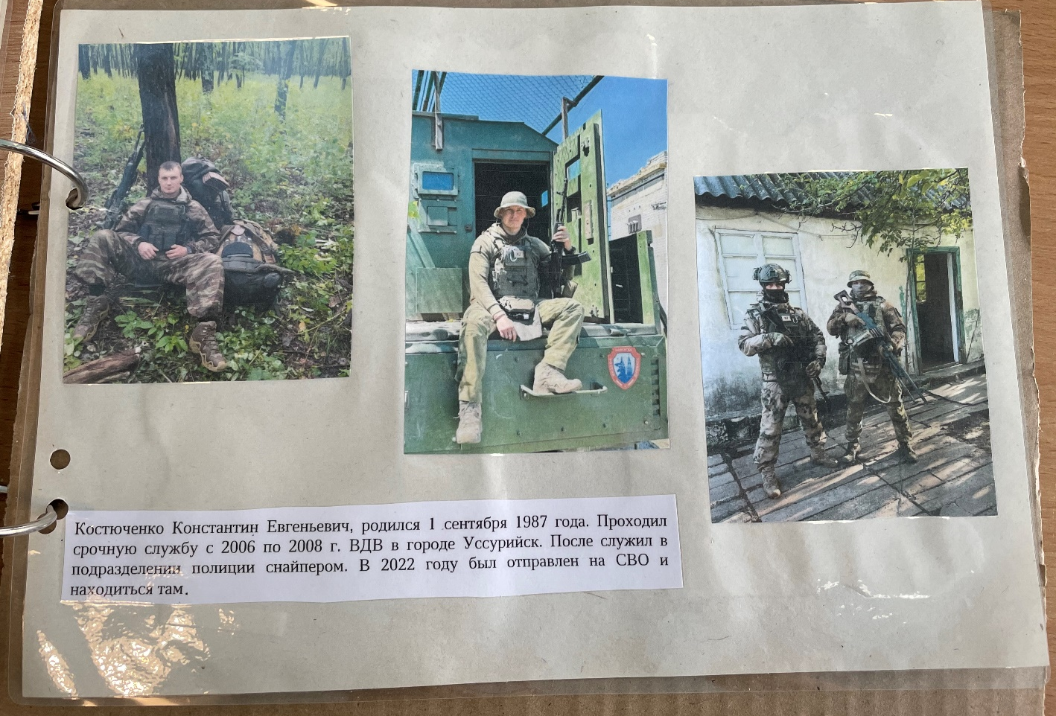
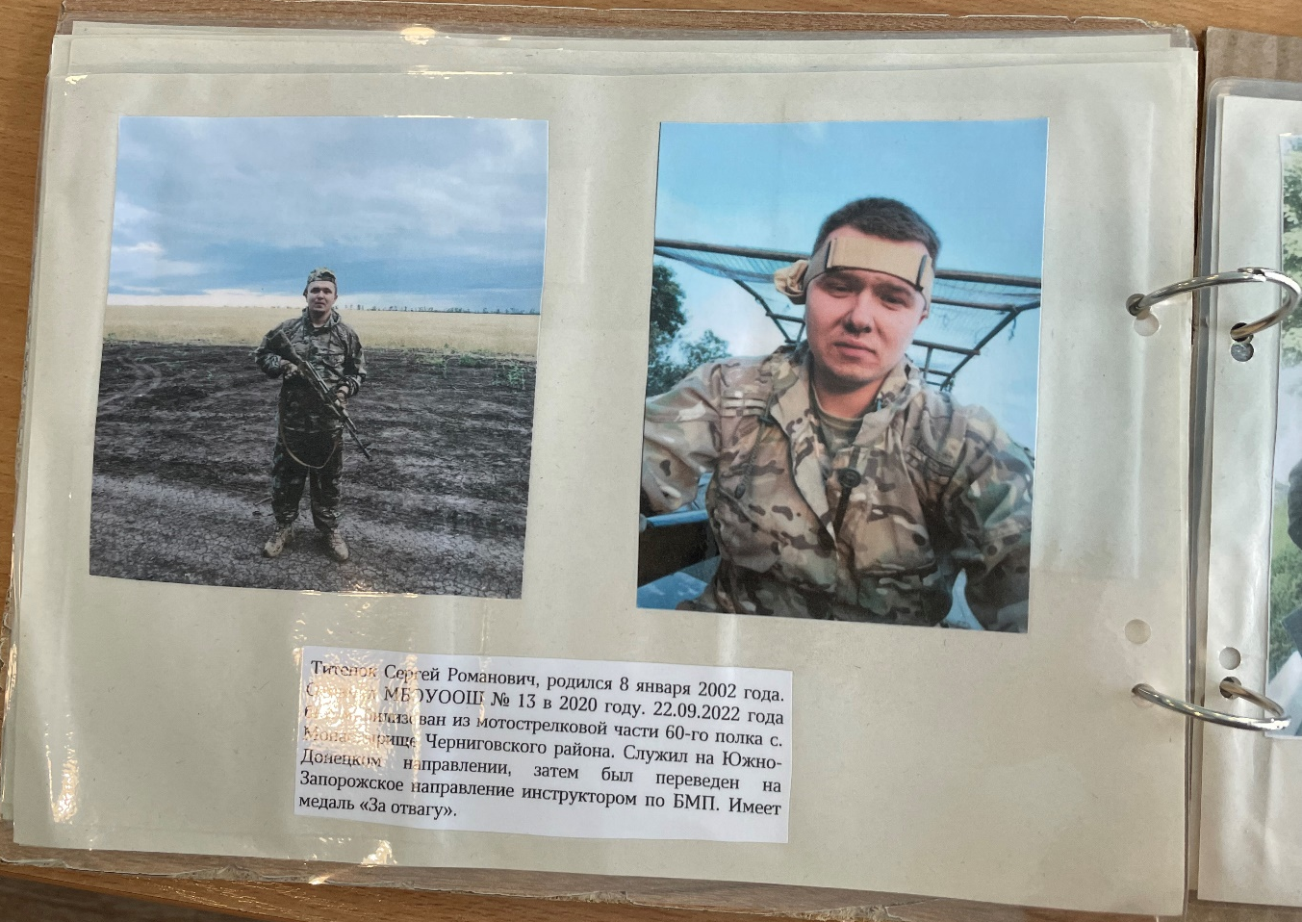

Slide 11


